Slide 1
Электронная презентация интеллект карты с пояснениями.
Разработка учителя технологии
МБОУ Большесудаченской СОШ
Руднянского муниципального района
Волгоградской области
Чертковой Валентины Ивановны

Slide 2
Тема интеллект – карты «Вязание крючком»
Задание:
Вам необходимо создать интеллект– карту по теме «Вязание крючком».

Slide 3
Правила работы с интеллект - картами
1.1. Начинайте с центра. В центре находится самая главная мысль, цель построения интеллект-карты. Начинайте с главной мысли — и у вас появятся новые идеи, чем ее дополнить.
1.2. Читайте по часовой стрелке, начиная с правого верхнего угла. Информация считывается по кругу, начиная с центра карты и продолжая с правого верхнего угла и далее по часовой стрелке. Это правило принято для чтения всех интеллект-карт. Если вы задаете другую последовательность, обозначайте очередность чтения порядковыми цифрами.
1.3. Экспериментируйте всегда! Так как мышление каждого человека уникально, то и карта как результат мышления тоже оказывается уникальной и неповторимой. Не бойтесь экспериментировать, пробовать, искать и находить лучшие способы представления информации, максимально подходящие именно для вас.
1.4. Используйте разные цвета! В выбираемых нами цветах всегда больше смысла, чем может показаться. Цвет мы воспринимаем мгновенно, а на восприятие текста нужно время. Разные цвета могут по-разному восприниматься и имеют разное значение в разных культурах и у разных людей. Более подробно об этом рассказано на следующем слайде.

Slide 4
Цвет | Значение | Скорость восприятия
Красный цвет | Наиболее быстро воспринимающийся цвет. Максимально фокусирует внимание. Сообщает об опасности, проблемах, которые могут возникнуть, если не обратить на него внимание | Высокая
Синий цвет | Строгий, деловой цвет. Настраивает на эффективную продолжительную работу. Отлично воспринимается большинством людей | Средняя
Зеленый цвет | Цвет свободы. Расслабляющий, умиротворяющий цвет. Позитивно воспринимается большинством людей. Но его значение сильно зависит от оттенков («энергичный изумруд» глаз или «тоска зеленая» в больницах советского типа) | Низкая
Желтый цвет | Цвет энергии, цвет лидерства. Очень раздражающий цвет, на который невозможно не обратить внимание. | Высокая
Коричневый цвет | Цвет земли, самый теплый цвет. Цвет надежности, силы, стабильности, уверенности | Низкая
Оранжевый цвет | Очень яркий, провокационный цвет. Цвет энтузиазма, новшества, возбуждения, энергии, динамики. Отлично привлекает внимание | Высокая
Голубой цвет | Цвет нежности, цвет романтики. Отличный фоновый цвет. В английском языке нет отдельного слова для этого цвета (blue понимается как и синий, и голубой). В России этот цвет обозначает обычно свободу движения: к морю, к небу, к мечте | Низкая
Черный цвет | Строгий, ограничивающий цвет. Идеален для написания текста, создания границ | Средняя

Slide 5
Первый шаг: Положить лист бумаги горизонтально и в его центре картинкой или одним словом обозначить основное понятие «ВЯЗАНИЕ КРЮЧКОМ». Обвести это понятие в кружок.
Центральный образ должен быть для вас самым ярким объектом, потому что он будет являться вашим центром внимания, основной целью создания интеллект-карты.

Slide 6
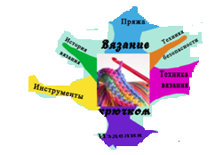
Второй шаг: От центрального объекта в стороны нарисовать цветные стрелочки
Используйте не более чем 7±2 ответвления от каждого объекта, а лучше — не больше 5–7, так как такую карту сможет легко воспринимать даже уставший человек.

Slide 7
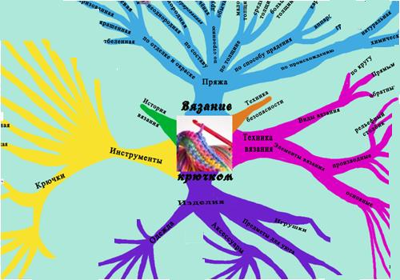
Третий шаг: Каждая ветка делится на несколько более тонких веточек – развитие этих понятий, детализация свойств, направлений работы.

Slide 8
Четвертый шаг: Лист постепенно заполняется рисунками и проблема из страшной - непонятной делается вполне ручной – доступной.

